Slide 1

Control Prenatal
Clínica las Lajas
Jefe Nathaly Cabrera
Jefe Isabel Imbacuan
Dra María Alejandra Moreno

Slide 2
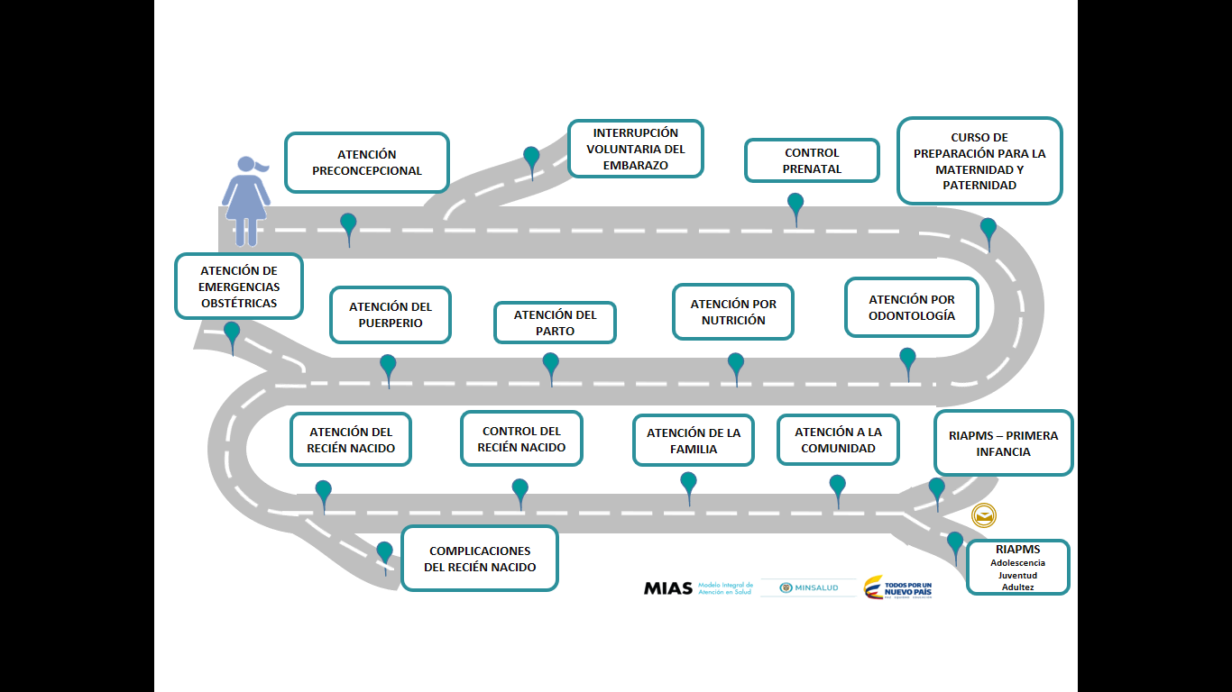
Ruta integral de atención en salud materno perinatal

Slide 3

Objetivos
Vigilar la evolución de la gestación, e identificar factores de riesgo biopsicosociales, enfermedades para un manejo adecuado y oportuno.
Establecer un plan integral de cuidado prenatal y atención del parto que garantice el manejo de acuerdo con su complejidad
Ofrecer información a gestante, pareja o acompañante, que permita la preparación para la maternidad y una interrelación adecuada
Captación temprana de gestantes, después de la primera falta menstrual y antes de la semana 10 de gestación

Slide 4

01
02
Talento humano
Duración
Gestantes de bajo riesgo:
Profesionales en medicina o enfermería
con un equipo interdisciplinario de
referencia nutrición, psicología,
trabajo social
Primera consulta:
Antes de la semana 10ª de gestación mínima de 30 minutos
B. Primera consulta tardía:
Mínima de 40 minutos.
B. Ultimo mes de gestación:
(Semanas 36, 38 y 40) deben ser realizados por un profesional en medicina y ginecología
C. Consultas de seguimiento:
Mínimo de 20 minutos

Slide 5
Atenciones Incluidas
Asesorar sobre opciones durante el embarazo
Realizar inscripción en el control prenatal
Valorar el estado de salud
Identificar factores protectores y riesgo biológicos y psicosociales
Detectar tempranamente alteraciones
Brindar información en salud
Establecer el plan integral de cuidado.
10 controles nulíparas y 7 multíparas.
Control Mensual hasta la semana 36, en adelante cada 15 días
hasta sem 40
Escala de Herrera y Hurtado clasificar cada trimestre
En sem 28 realizar presuntas
riesgo depresión posparto
Paraclínicos
Micronutrientes
Curso de preparación para la maternidad y la paternidad

Slide 6

Primera consulta
01
02
Asesorar sobre opciones durante el embarazo
Valoración e identificación de factores de riesgo
Antec - personales
Gestación actual
Antec - ginecológicos
Valoración psicosocial
Antec - obstétricos
Indagar exposición a violencia
Antec - familiares
Indagar uso de alcohol y sustancias psicoactivas.
Informarse a la
mujer sobre el derecho a la interrupción voluntaria del embarazo

Slide 7

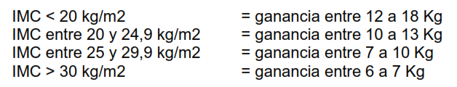
Examen físico
Realizar examen físico completo: céfalo caudal
Tomar signos vitales: pulso, respiración, temperatura y tensión arterial.
Valoración antropométrica: peso, talla, altura uterina, valorar estado nutrición. (IMC)
Valoración Ginecológica y obstétrica

Slide 8
Solicitud de paraclinicos
PARACLINICO | 1er Trimestre (1-12 semanas)
Hemoclasificación | SI
Hemograma | SI
HBAgS | SI
Glicemia | SI
VIH | SI
PRT- sifilis | SI
Urocultivo | Hasta Semana 16
Rubeola IgG | SI
Toxoplasma IgG – IgM | SI
Gota Gruesa | Zona endémica
Chagas | Zona endémica
Ecografías | Semana 10.6 y 13.6

Slide 9

Solicitud de paraclinicos
PARACLINICO | 1er Trimestre (1-12 semanas) | 2do Trimestre (13-28 semanas) | 3er Trimestre (29/40 semanas)
Hemoclasificación | SI
Hemograma | SI | Semana 28
HBAgS | SI
Glicemia | SI
VIH | SI | SI | SI al memento del parto
PRT sifilis | SI | SI | SI
Urocultivo | Hasta Semana 16 | Si bacteriuria asintomática
Rubeola IgG | SI
Toxoplasma IgG – IgM | SI
Gota Gruesa | Zona endémica Mensual
Chagas | Zona endémica
Prueba de tolerancia a la glucosa |  | Entre semana 24 y 28
Ecografías | Semana 10.6 y 13.6 | Semana 18-22 | AU < p10 o > p90
Cultivo rectal y vaginal para Estreptococco del grupo B |  |  | Semana 35 - 37

Slide 10
Ecografías
ECOGRAFIA DE TAMIZAJE
10 semanas + 6 días y 13 semanas + 6 días
Tamizaje de aneuploidias
ECOGRAFÍA DE DETALLE ANATOMICO
Entre semana 18 y semana 23 + 6 días
ECOGRAFÍA OBSTÉTRICA
Altura uterina menor a percentil 10 o mayor al 90

Slide 11

Valoración del riesgo materno
Gestantes con factores de riesgo biopsicosociales, enfermedades tienen mayor riesgo de morbimortalidad
Tiene o se sospecha una enfermedad mental grave se debe garantizar su atención en un servicio de salud mental.
Trombofilias heredadas o adquiridas, evento tromboembolico venoso previo, anemia de células falciformes
Gestante con una 1 prueba de anticuerpos rápida reactiva para VIH realice una 2 prueba de anticuerpos

Slide 12
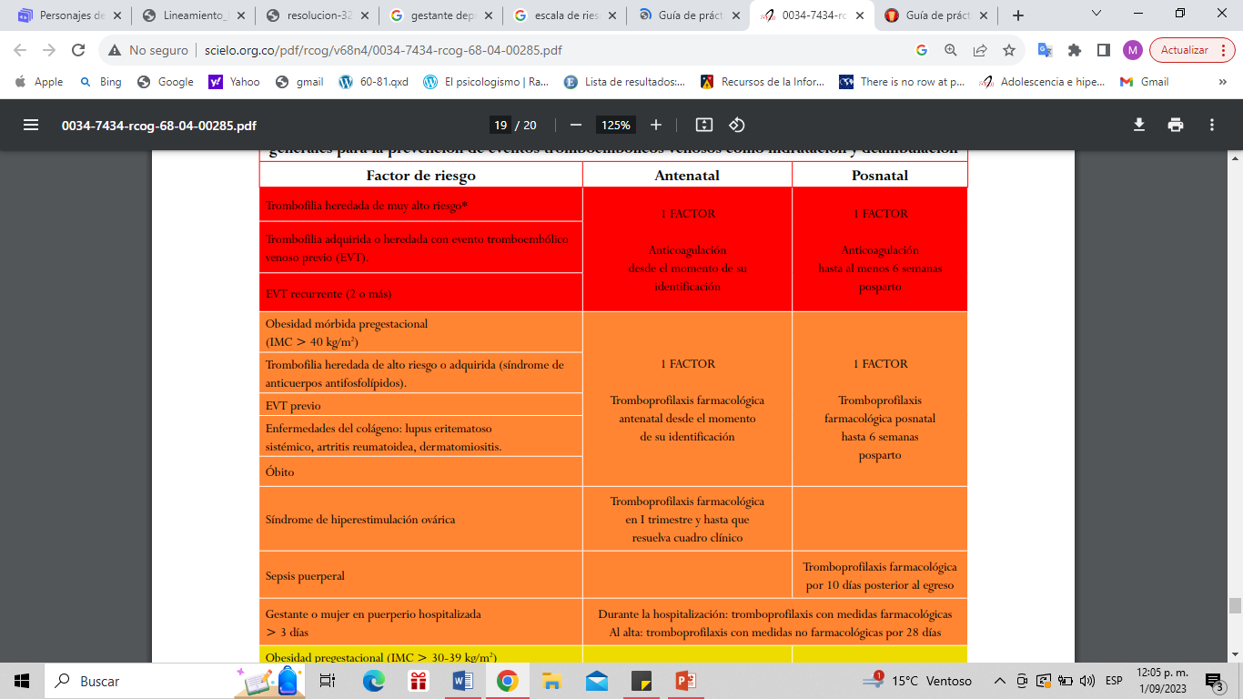
Escala de riesgo de evento tromboembolico

Slide 13
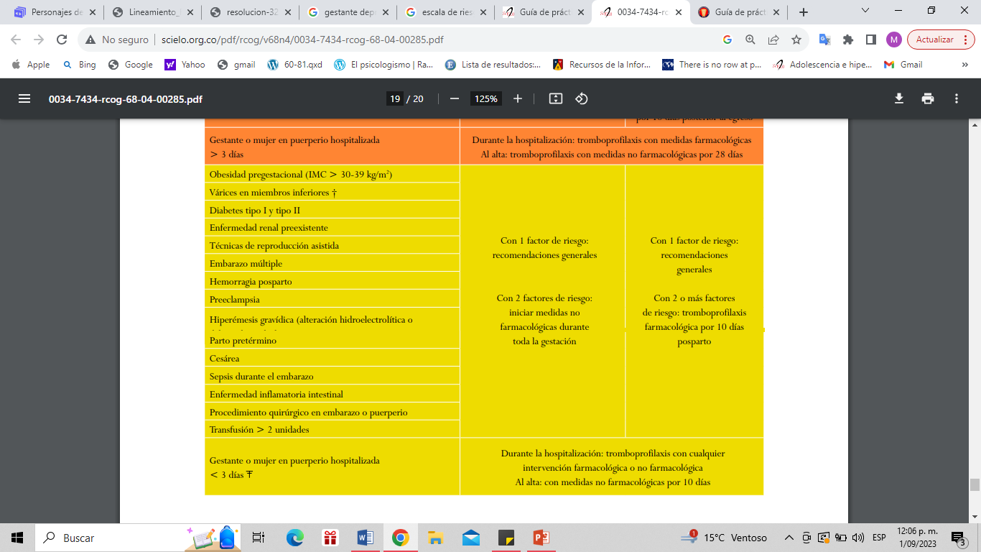

Slide 14
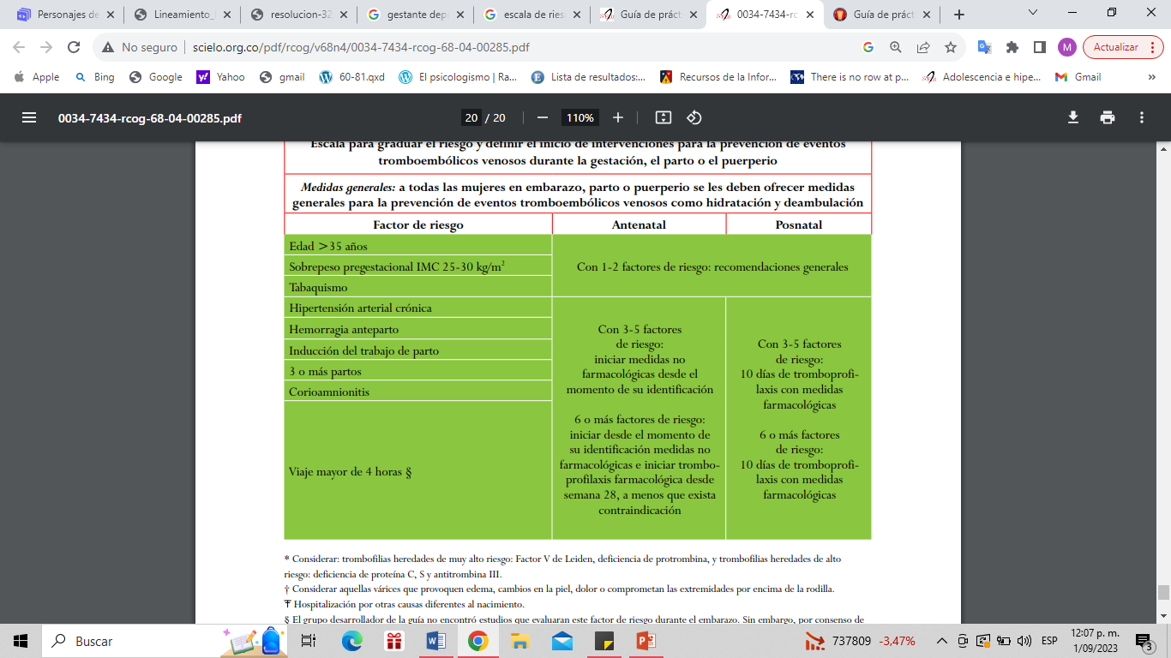
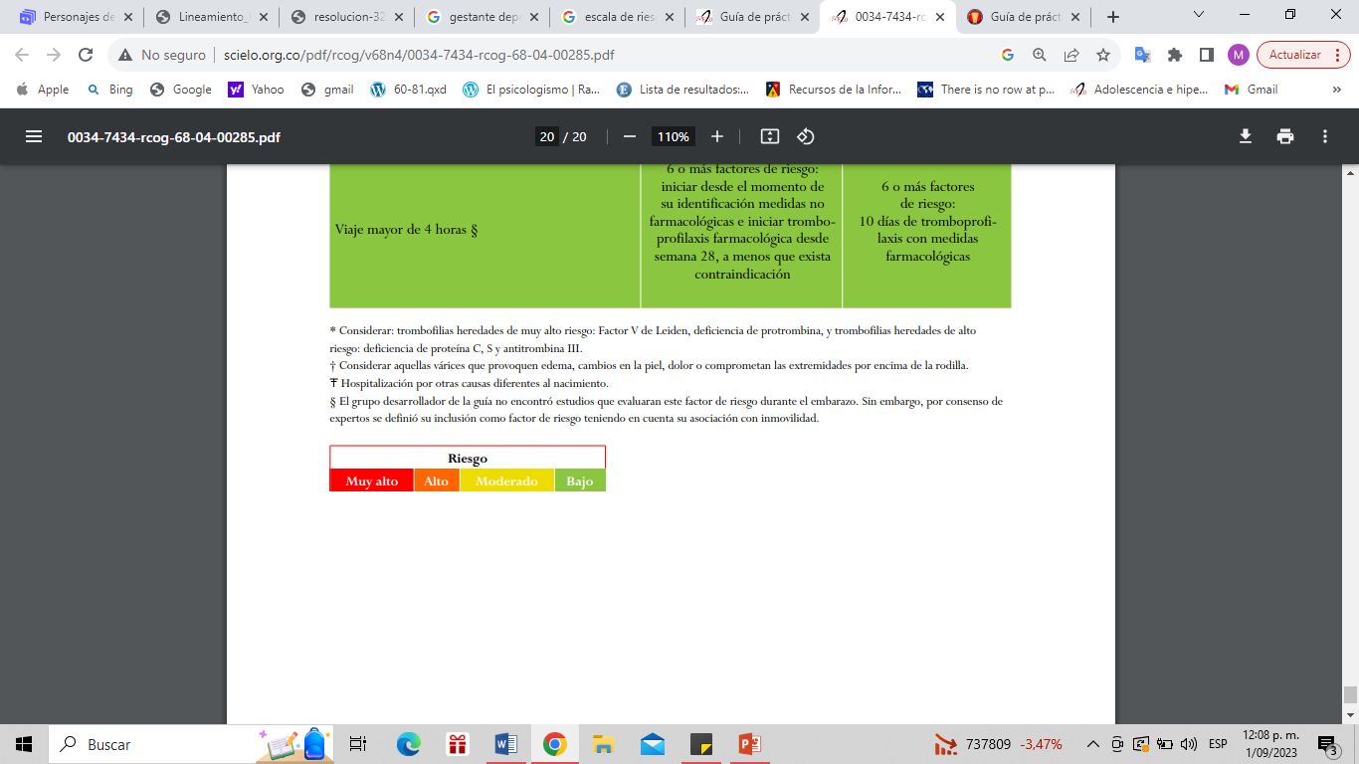

Slide 15

Plan de cuidado
Formulación de micronutrientes
- Ácido fólico: hasta la sem 12 para reducir riesgos de
defectos del tubo neural 0.4 mg día
*Alto riesgo de defectos del tubo neural 4 mg
- Calcio: 1.200 mg/día a partir sem14 para
disminuir el riesgo de preeclampsia
- Hierro: Si Hb < a 14 g/dL
Vacunación
Esquema de vacunación vigente y
los antecedentes de vacunación :
- Toxoide tetánico diftérico del adulto (Td)
Influenza estacional a partir
de la sem14
- Tétanos, difteria y Tos ferina acelular (Tdap) a partir de la sem 26 de gestación.

Slide 16

Plan de cuidado
Información en salud
Servicios de salud a los que tiene derecho
Factores protectores para la salud, medidas higiénicas, hábitos alimentarios, actividad física , sueño, fortalecimiento redes de apoyo
Orientar sobre los signos de alarma
Asistencia al curso de preparación
-Indagar por alguna barrera que impida adherencia a los controles
Desparasitación
-En 2 y 3 trimestre
-Albendazol dosis única de 400 mg vía oral

Slide 17

Consulta de seguimiento
Valoración integral del estado de salud de las gestantes
Seguimiento al plan integral de cuidado para la salud
Detección temprana de alteraciones
Información en salud
Establecimiento del plan de parto

Slide 18
Plan de parto
Confirmar presentación fetal ( maniobras de Leopold)
Definir prestador para la atención
Signos para reconocer el inicio del trabajo de parto
Fecha probable de parto
Información sobre el trabajo de parto y analgesia y manejo del embarazo prolongado
Cuidados del recién nacido
Cuidados postnatales
Clasificación del riesgo : riesgo psicosocial y enfermedades propias de la gestación
Instrumento : Evaluar CLAP materno ; escala de riesgo Psicosocial y Atalah

Slide 19
Gracias
Bibliografía
Lineamiento técnico y operativo de la ruta integral de atención en salud materno perinatal. MinSalud- Colombia – 2017
Ruta Integral de Atención para la Promoción y Mantenimiento de la Salud y la Ruta Integral de Atención en Salud para la Población Materno Perinatal –Resolución 3280 - 2018

